Slide 1
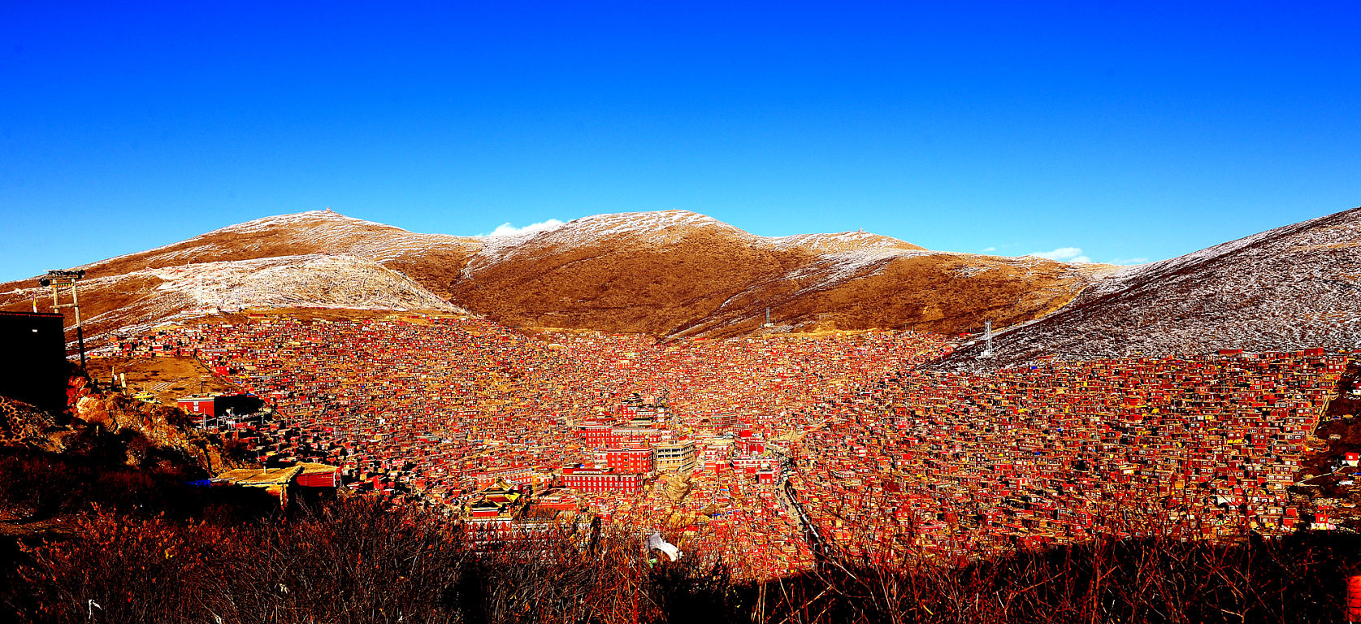
四圣谛详解-道谛

Slide 2
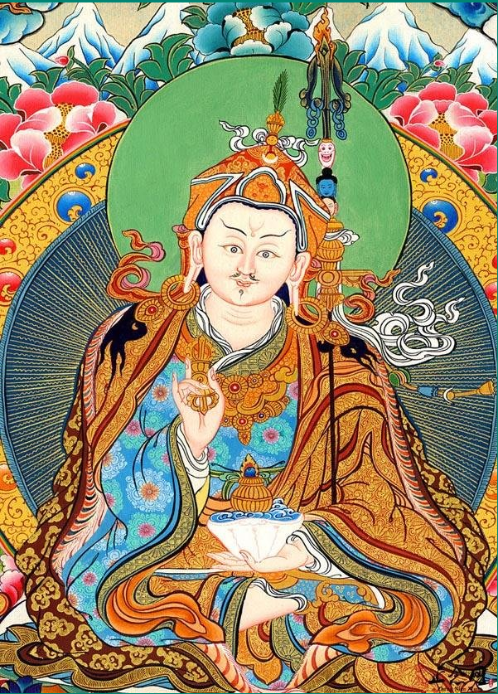

Slide 3
《俱舍论》
《阿毗达磨俱舍论》
世亲菩萨造
小乘的教法，佛教说一切有部论典
有经有论
如果我们通过菩提心摄受，《俱舍论》也可以变成大乘的教法，或者属于大乘教法的分支。（智诚堪布）

Slide 4
《俱舍论》
守戒具足闻思慧，极为精勤而修行。
闻等所生一切慧，名二及义之有境。
具身与心二远离，非不知足大贫欲，
于得复爱不知足，未得贪求欲望大，
相反彼之对治者，彼二三界无垢摄。

Slide 5
彼二三界无垢摄
那么彼二——知足少欲，是什么地方所摄呢？最后几个字讲“三界无垢摄”。知足少欲的功德在欲界当中可以有，色界当中可以有，在无色界也可以有。这样一种无贪的，知足少欲的功德三界当中可以有，无垢也可以摄。无漏的功德也可以包含知足少欲的功德。所以知足少欲是无贪的自性。那么无贪的自性，三界当中都可以有无贪的功德。在无漏的法当中，也可以有这样一种无漏功德。所以是三界和无垢所摄。

Slide 6
名二及义之有境
闻所生慧：缘名
闻所生慧是“名”的有境。它主要通过耳根听闻上师传讲，或者眼睛阅读文字，从而与名称、文字相结合，属于对语言文字的了知
思所生慧：缘名二
思所生慧是“名二”的有境。这里的“名二”指名称和名义二者。思慧是在听闻的基础上，从文字引出意义，或从意义引出文字，进行反复思索和判断，使文字和意义在心中结合。
修所生慧：缘义
修所生慧是“义”的有境。它不观待文字，而是直接深入意义，如同游泳者完全放开木板，能在水中自如游动一样，是对法义的直接修持与现证。
这三种智慧依次生起，是现证真谛的基础。

Slide 7
《俱舍论》
即已成就寂止者，
应当修持四念住（处），
以自总相遍观察，
一切身受心与法。

Slide 8
《四念住》
身念住-不净
受念住-苦
心念住-无常
法念住-无我

Slide 9
《俱舍论》
四念住之定数：为了对治净、受乐、心常、法执为我所的四种颠倒妄念而宣说了四念住，因此数量不多不少。
如是修习的瑜伽行者将安住于缘总相法念住中，因为缘身等这些总相并作意无常、苦、空、无我之故。
即以修习四念住，内观身、受、心、法，了知“身不净、受是苦、心无常、法无我”，以对治净、乐、常、我等四种颠倒。修得慧观，知见苦、无常、无我之法印，达至“于由一切事物也无所执取”，诸漏断尽，证于涅槃之境。

Slide 10
《四法印》
诸行无常：一切变化。
有漏皆苦：执著即苦。
诸法无我： 没有固定自我。
涅槃寂静： 烦恼断尽

Slide 11
《坐禅三味经》
若多淫欲人，不净法门治；
若多嗔恚人，慈心法门治；
若多愚痴人，思惟观因缘法门治；
若多思觉人，念息法门治；
若多等分人，念佛法门治。
诸如是等种种病，种种法门治。

Slide 12
《呼吸法》
第一、计数：身心自然安住，专注于呼吸，从一至十之间用心来计数。如果或多或少，唯恐出现沉掉现象，因而以十为定数；再者，若将一数为二，将二数为一，则会变多、变少；如果呼气、吸气的计数时间紊乱（意为有时在呼气时计数，有时在吸气时计数），势必导致错乱。因此要避免这三种过失。

Slide 13
《呼吸法》
• 第二，随行：吸气时观想从上喉行往足底之间，再从足底往外6尺左右或24公分左右之处。呼气时，观想从足底至鼻孔，再从鼻孔向外行6尺左右或24公分左右之处。
• 第三、安止：气像珠宝于手中一样安住于从鼻尖至足底之间并观察其遍处方对身的影响。
• 第四、观察：所观察的对象是风，风是由八尘聚合的物质。能观察的有境智慧也无非是心与心所，由此可知，实际上就是观察五蕴。
• 第五、转移：缘风的心从暖位到世法位置之间随处转移
• 第六、通达：进入见道与修道。

Slide 14
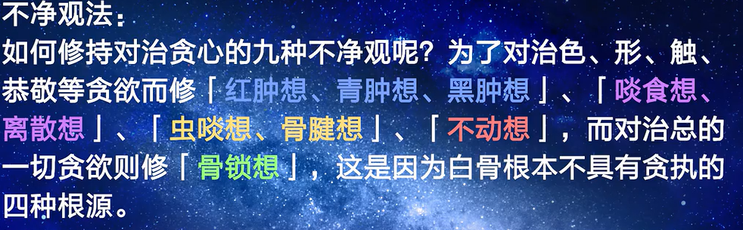
《四念住之身念住》

Slide 15
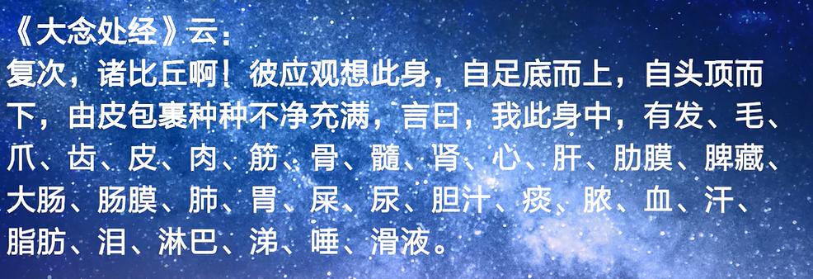
《大念处经》

Slide 16
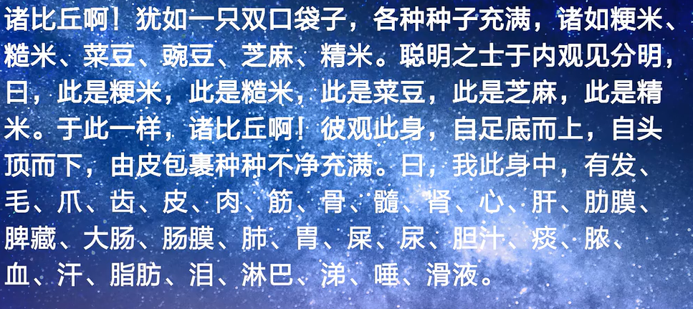
《大念处经》

Slide 17
《大念处经》
诸比丘！于此，比丘在森林、在树下、在空闲处而结跏趺坐身正直，思念现前。彼正念而入息，正念而出息，
或长入息，而知：“我在长入息。”
又长出息者，知：“我在长出息。”
又短入息，如：“我在短入息。”
又短出息者，如：“我在短出息。”
修习：“我觉知全身而入息。”
修习：“我觉知全身而出息。”
修习：“我止身行而入息。”
修习：“我止身行而出息。”
修习：“我止身行而出息。”

Slide 18
《大宝积经》
下周学

Slide 19
思考题1
闻思要守戒吗？
四念住和四法印的关系说明
请说明三种智慧
法门如何治病？
《呼吸法》是道谛修行方法吗？
《俱舍论》是小乘，我们要学吗？
《道谛》和《俱舍论》的关系？

Slide 20
思考题2
身念住一定要修吗？
啖食想 vs 虫啖想？
骨腱想 vs 骨锁想？
不净观修法修出什么东西？
一行禅师 ，太极拳的启示
日本禅和中国禅的区别
何为正念？
应该如何吃饭，睡觉和如厕？

